Slide 1
Python程序设计
任课教师：佘 维
办公室：北校区行政楼306（63886652）
Email： wshe@zzu.edu.cn
郑州大学软件学院

Slide 2

教师简介
佘维（拼音 She Wei），计算机软件与理论专业，工学博士，教授，博士生导师。系统分析师、信息系统项目监理师、系统集成项目管理师，中国系统分析员顾问团顾问。
感兴趣的方向为：区块链技术、复杂系统理论及系统仿真、机器学习与人工智能、软件工程与项目管理。
办公室：北校区行政楼306
办公电话：63886652
移动电话：15237180268
邮箱：wshe@zzu.edu.cn

Slide 3

投票
最多可选1项
以前了解过python吗？包括在百度上查过其特性、用途等
A
了解过
B
没有了解过
提交

Slide 4
第0章 入门和需知
0.1 Python简介
0.2 Python的特点
0.3 Python优缺点比较
0.4 课程简介

Slide 5
0.1 Python简介
第0章 入门和需知
1.1 初识Python
Python是一种易于学习、功能强大的编程语言。
高效的数据结构和简洁的面向对象编程方法，使得其成为许多领域的脚本编写和快速应用程序开发的理想语言。
强大且稳定的标准库及对第三方库的良好兼容能力使得其得以更广泛应用。

Slide 6

0.1 Python简介
第0章 入门和需知
Python的作者，Guido von Rossum，也称龟叔，荷兰人。1982年，Guido从阿姆斯特丹大学(University of Amsterdam)获得了数学和计算机硕士学位。
1989年，为了打发圣诞节假期，Guido开始写Python语言的编译/解释器。Python来自Guido所挚爱的电视剧Monty Python's Flying Circus (BBC1960-1970年代播放的室内情景幽默剧，以当时的英国生活为素材)。他希望这个新的叫做Python的语言，能实现他的理念(一种C和shell之间，功能全面，易学易用，可拓展的语言)。
1991年，第一个Python编译器(同时也是解释器)诞生。它是用C语言实现的，并能够调用C库(.so文件)。

Slide 7
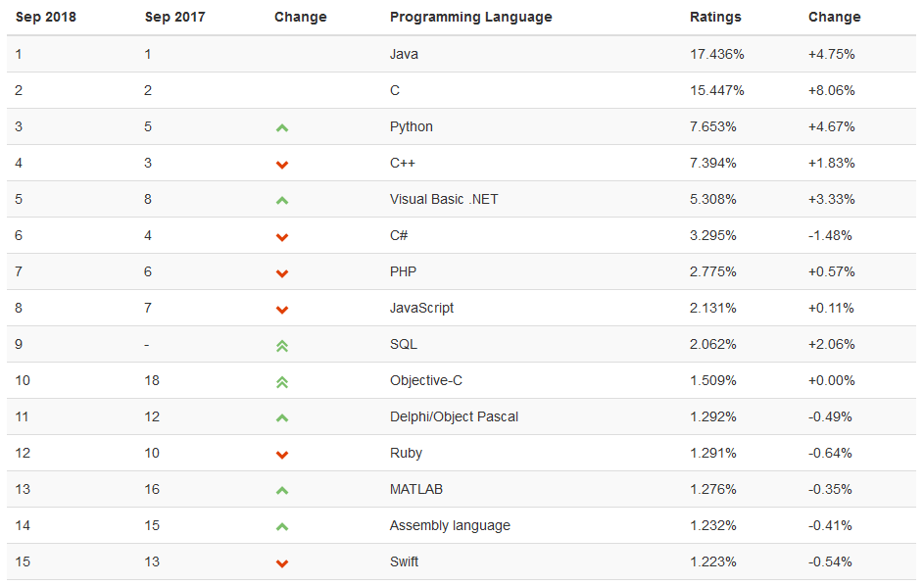
0.1 Python简介
第0章 入门和需知
TIOBE Index for September 2018

Slide 8
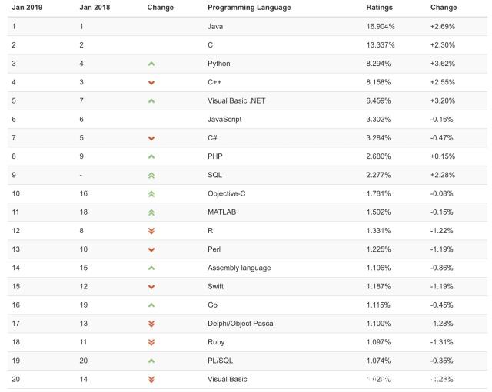
0.1 Python简介
第0章 入门和需知
TIOBE Index for September 2019

Slide 9
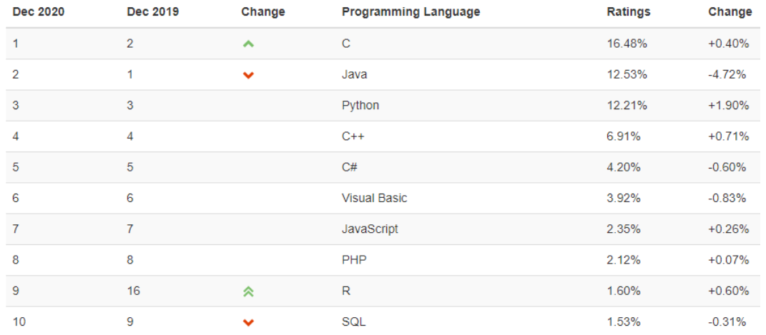
0.1 Python简介
第0章 入门和需知
TIOBE Index for September 2020

Slide 10
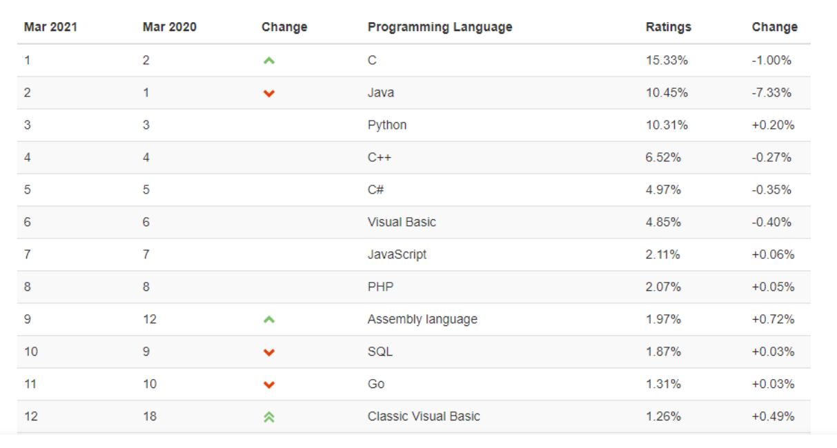
0.1 Python简介
第0章 入门和需知
TIOBE Index for September 2021

Slide 11
0.1 Python简介
第0章 入门和需知
Python语言特点
易于学习
易于阅读
丰富的标准库
互动模式
跨平台性
可嵌入性
动态语言
...

Slide 12

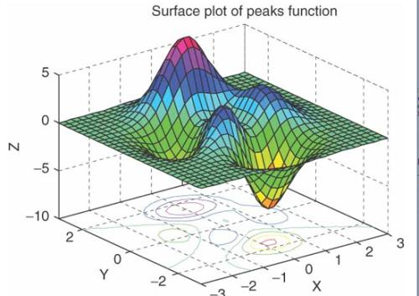
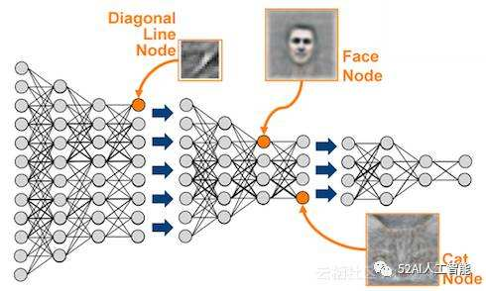
0.1 Python简介
第0章 入门和需知
Python的用途非常广泛，它可以用在以下方面：
（1）网页开发；
（2）可视化（GUI）界面开发；
（3）网络（可用于网络方面的编程）；
（4）系统编程；
（5）数据分析；
（6）机器学习（Python有各种各样的库来支持）；
（7）网络安全、网络爬虫（如谷歌使用的网络爬虫）；
（8）科学计算（很多方面的科学计算都用到了Python）。

Slide 13
0.1 Python简介
第0章 入门和需知
Python科学计算的一些演示

Slide 14
0.1 Python简介
安全人员常用的python库
Network（网络方面）
Scapy：一款强大的交互式数据报分析工具，可用作发送、嗅探、解析和伪造网络数据包。
pypcap、Pcapy和pylibpcap：配合libpcap一起使用的数据包捕获模块
libdnet：底层网络工具，含接口查询和以太网帧传输等功能
dpkt：可以快速简单地创建或解析数据包
Impacket：制作和解码网络数据包，支持NMB和SMB等高级协议
pynids：封装了libnids，可用于数据包嗅探、消除IP碎片、TCP流再封装和端口扫描检测
Dirtbags py-pcap：读取pcap文件
flowgrep：使用正则表达式检索数据包payload
Knock Subdomain Scan：使用字典（wordlist）对特定域名进行子域名枚举
l Mallory：可扩展的TCP/UDP中间人代理，支持对非标准协议进行实时修改
l Pytbull：灵活的IDS/IPS测试框架，包含300多种测试

Slide 15
0.1 Python简介
安全人员常用的python库
Debugging and Reverse Engineering（调试和逆向工程分析方面）
Paimei：逆向分析框架，包含PyDBG、PIDA和pGRAPH
Immunity Debugger：用于加速漏洞利用程序的开发,辅助漏洞挖掘以及恶意软件分析，拥有完整的图形用户界面，并提供了命令行调试器
mona.py：一款挖洞插件
IDAPython：IDA Pro插件，整合了Python编程语言，并支持在IDA Pro中运行脚本
PyEMU：支持脚本的完整IA-32模拟器，用于恶意软件分析
pefile：读取并操作PE文件
pydasm：提供了libdasmx86反汇编库的访问接口
PyDbgEng：封装了微软WindowsDebugging引擎
uhooker：拦截DLL内部的API调用，查看内存中可执行文件的任意地址

Slide 16
0.1 Python简介
安全人员常用的python库
Debugging and Reverse Engineering（调试和逆向工程分析方面）
diStorm：针对AMD64的反汇编库，遵循BSD许可协议
python-ptrace：使用ptrace的调试器
vdb/vtrace：vtrace是一款通过Python调试API的跨平台工具，vdb是vtrace所使用的调试器
Androguard：可用于对Android应用进行逆向分析
Mallory：可扩展的TCP/UDP中间人代理，支持对非标准协议进行实时修改
Pytbull：灵活的IDS/IPS测试框架，包含300多种测试

Slide 17
0.1 Python简介
安全人员常用的python库
Fuzzing（模糊测试方面）
Sulley: 集合了大量可扩展组件的模糊测试开发框架
Peach Fuzzing Platform: 基于生成和变异的模糊测试框架（可扩展性强）
antiparser: 模糊测试工具，提供了故障注入API
TAOF：包含ProxyFuzz，一款中间人网络模糊测试器
untidy：通用的XML模糊测试器
Powerfuzzer：高度自动化和完全可定制的Web模糊测试器
Mistress：通过畸形数据测试文件格式和协议的工具，基于预定义模式
Fuzzbox：多媒体编解码模糊测试器

Slide 18
0.1 Python简介
安全人员常用的python库
Fuzzing（模糊测试方面）
Forensic Fuzzing Tools：可生成模糊测试文件和模糊测试文件系统，文件系统中包含取证工具测试系统
Windows IPC Fuzzing Tools：利用Windows进程间通信机制来对应用程序进行模糊测试的工具
WSBang：用于对Web服务进行自动化安全测试的Python工具
Construct：解析和构建数据结构的代码库
fuzzer.py (feliam)：FelipeAndres Manzano 设计的一款简单的模糊测试工具
Fusil：编写模糊测试程序的代码库

Slide 19
0.1 Python简介
安全人员常用的python库
Web方面
Requests：一个简单友好的HTTP库
HTTPie：有好的类cURL命令行HTTP客户端
ProxMon：处理代理日志，报告发现的问题
WSMap：寻找Web服务节点，扫描文件
Twill：通过命令行接口浏览Web，支持自动化Web测试
Ghost.py：Webkit Web客户端
Windmill：允许我们自动化测试和调试Web应用的Web测试工具
FunkLoad：该工具允许加载多功能的Web应用测试组件

Slide 20
0.1 Python简介
安全人员常用的python库
Web方面
spynner：支持Javascript/AJAX的可编程Web浏览模块
python-spidermonkey：桥接Mozilla SpiderMonkeyJavaScript引擎，允许对JavaScript脚本和函数进行测试和调用
mitmproxy：支持SSL的HTTP代理，可通过命令行接口实时拦截和编辑网络流量
pathod / pathoc：可向HTTP客户端和服务求提供畸形测试用例

Slide 21
0.1 Python简介
安全人员常用的python库
Forensics（信息取证方面）
Volatility：从RAM样本中提取数据
LibForensics：开发数字取证应用的代码库
TrIDLib：通过代码签名识别文件类型
aft：Android取证工具

Slide 22
0.1 Python简介
安全人员常用的python库
Malware Analysis（恶意软件分析方面）
pyew：命令行十六进制编辑器和反汇编工具，主要用于分析恶意软件
Exefilter：过滤邮件、Web页面或文件中的文件格式，检测常见文件格式并能移除活动内容
pyClamAV：向Python软件中添加病毒检测功能
jsunpack-n：通用的JavaScript拆包工具，可枚举浏览器功能并检测漏洞，针对的是浏览器和浏览器插件漏洞
yara-python：识别和分类恶意软件样本
phoneyc：纯蜜罐系统

Slide 23
0.1 Python简介
安全人员常用的python库
PDF方面
Didier Stevens’ PDF tools: 分析、识别和创建PDF文件，包括PDFiD、pdf-parser、make-pdf和mPDF
Opaf：开源PDF分析框架，可将PDF转换成可分析和修改的XML树
Origapy：封装了Origami Ruby模块，可对PDF文件进行安全审查
pyPDF：纯PDF工具，可提取、合并、加密和解密PDF内容
PDFMiner：从PDF文件中提取文字内容
python-poppler-qt4：绑定了Poppler PDF库，支持Qt4

Slide 24
第0章 入门和需知
0.1 Python简介
0.2 Python的特点
0.3 Python优缺点比较
0.4 课程简介

Slide 25
0.2 Python的特点
第0章 入门和需知
Python的设计哲学是“优雅、明确、简单、可读性强”
Python是完全面向对象的语言，Python一切皆对象

Slide 26
0.2 Python的特点
python属于解释型语言
python语言有两个特点：
1.胶水语言（历史遗留问题，原来Perl语言作为Unix内置标准件，获得极大追捧，作为竞争者的pytho与shell语言以及Perl语言和谐共处来融入Linux家族，所以被称为胶水语言。但随着Unix的闭源，Perl热度消减，于是python开始“穿Perl的衣服”，最后登堂入室，获得了比Perl更高的市场占有率）
2.调包侠（写python程序，面对需求时，很多时候的第一反应是去找是否有已经实现该功能的包可供调用）

Slide 27
0.2 Python的特点
Python适合开发哪些类型的应用呢？
科学计算和智能分析相关算法模块
网络应用，包括网站、后台服务等等；
日常需要的小工具，包括系统管理员需要的脚本任务等等；
其他语言开发程序的再包装，方便使用。

Slide 28
0.2 Python的特点
Python为我们提供了非常完善的基础代码库，覆盖了网络、文件、GUI、数据库、文本等大量内容，被形象地称作“内置电池（batteries included）”。用Python开发，许多功能不必从零编写，直接使用现成的即可。
除了内置的库外，Python还有大量的第三方库，也就是别人开发的，供你直接使用的东西。当然，如果你开发的代码通过很好的封装，也可以作为第三方库给别人使用。
许多大型网站就是用Python开发的，例如YouTube、Instagram，还有国内的豆瓣。很多大公司，包括Google、Yahoo等，甚至NASA（美国航空航天局）都大量地使用Python。

Slide 29
0.2 Python的特点
编程语言概述
（1）机器语言
机器语言是一种指令集的体系，属于低级语言，是计算机中央处理器可直接解读的数据和指令。
（2）汇编语言
汇编语言是面向机器的程序设计语言。汇编语言亦称为符号语言。使用汇编语言编写的程序，机器不能直接识别，需要汇编程序将汇编语言翻译成机器语言。
（3）高级语言
高级语言主要是相对于汇编语言而言。高级语言所编制的程序源码也不能直接被计算机识别，需要进行转换，按转换方式不同通常将它们分为两类：编译型和解释型。

Slide 30
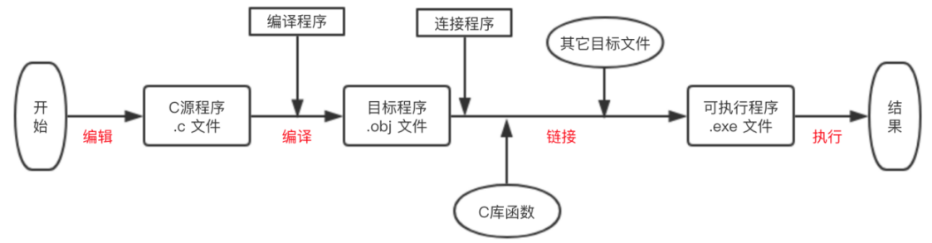
0.2 Python的特点
编程语言概述
（3）高级语言
编译型：编译是指在应用程序执行之前，需将程序源代码“翻译”成目标程序（机器语言），目标程序可以脱离其语言环境独立执行。如果应用程序一旦需要修改，必须重新编译生成新的目标文件才能执行。
以C语言为例，编译型语言从编辑到输出结果的整个过程，如图所示。

Slide 31

0.2 Python的特点
编程语言概述
（3）高级语言
解释型：解释型语言关键部分是解释器和虚拟机。解释器负责将源代码翻译为与平台无关的字节码文件，而虚拟机是解释型语言的运行引擎，负责实际代码指令执行，如图所示
python是解释型语言

Slide 32
0.2 Python的特点
Python常用解释器
Python代码的成功运行依赖于一个设计良好的解释器。在具体实现上，Python语言的解释器有多种不同版本。
名称 | 特点
CPython | 官方版本的解释器。使用C语言开发，是使用最广的Python解释器
IPython | 基于CPython，但在交互方式上有所增强，执行Python代码的功能和CPython完全一样
PyPy | 一个追求执行速度的Python解释器。采用JIT技术，对Python代码进行动态编译，提升Python代码的执行速度
Jython | 运行在Java平台上的Python解释器，可以直接把Python代码编译成Java字节码
IronPython | 运行在微软.Net平台上的Python解释器，可以直接把Python代码编译成.Net的字节码

Slide 33

单选题
1分
是否安装过Python解释器或pycharm等Python开发环境？
A
windows平台安装过
B
Linxu平台安装过
C
MAC平台安装过
D
没有安装过
提交

Slide 34
第0章 入门和需知
0.1 Python简介
0.2 Python的特点
0.3 Python优缺点比较
0.4 课程简介

Slide 35
0.3 Python优缺点比较
第0章 入门和需知
Python语言有以下主要的优势：
（1）语法简洁而清晰，代码的可读性高
（2）开发效率高
（3）跨平台特性。Python可以真正做到跨平台，开发的程序可以运行在Windows、Linux、MacOS系统下
（4）大量丰富的库或扩展。
（5）代码量少，一定程度上提高了软件质量

Slide 36
0.3 Python优缺点比较
第0章 入门和需知
Python的缺点：
（1）第一个缺点是运行速度慢，和C程序相比非常慢，因为Python是解释型语言，代码在执行时会一行一行地翻译成CPU能理解的机器码，这个翻译过程非常耗时，所以很慢。而C程序是运行前直接编译成CPU能执行的机器码，所以非常快。

Slide 37
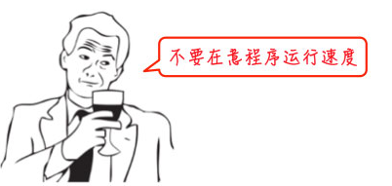
0.3 Python优缺点比较
第0章 入门和需知
但是大量的应用程序不需要这么快的运行速度，因为用户根本感觉不出来。
Notes:
例如开发一个下载MP3的网络应用程序，C程序的运行时间需要0.001秒，而Python程序的运行时间需要0.1秒，慢了100倍，但由于网络更慢，需要等待1秒，你想，用户能感觉到1.001秒和1.1秒的区别吗？这就好比F1赛车和普通的出租车在北京三环路上行驶的道理一样，虽然F1赛车理论时速高达400公里，但由于三环路堵车的时速只有20公里，因此，作为乘客，你感觉的时速永远是20公里。

Slide 38
0.3 Python优缺点比较
第0章 入门和需知
Python的缺点：
（2）第二个缺点是代码不能加密。如果要发布你的Python程序，实际上就是发布源代码，这一点跟C语言不同，C语言不用发布源代码，只需要把编译后的机器码（也就是你在Windows上常见的xxx.exe文件）发布出去。要从机器码反推出C代码是不可能的，所以，凡是编译型的语言，都没有这个问题，而解释型的语言，则必须把源码发布出去。

Slide 39
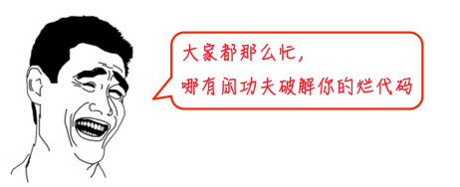
0.3 Python优缺点比较
第0章 入门和需知
这个缺点仅限于编写的软件需要用于商业用途的时候。好消息是目前的互联网时代，靠卖软件授权的商业模式越来越少了，靠网站和移动应用卖服务的模式越来越多了，后一种模式不需要把源码给用户。
Notes:
再说了，现在如火如荼的开源运动和互联网自由开放的精神是一致的，互联网上有无数非常优秀的像Linux一样的开源代码。
我们千万不要高估自己写的代码真的有非常大的“商业价值”。那些大公司的代码不愿意开放的更重要的原因是代码写得太烂了，一旦开源，就没人敢用他们的产品了。

Slide 40
第0章 入门和需知
0.1 Python简介
0.2 Python的特点
0.3 Python优缺点比较
0.4 课程简介

Slide 41
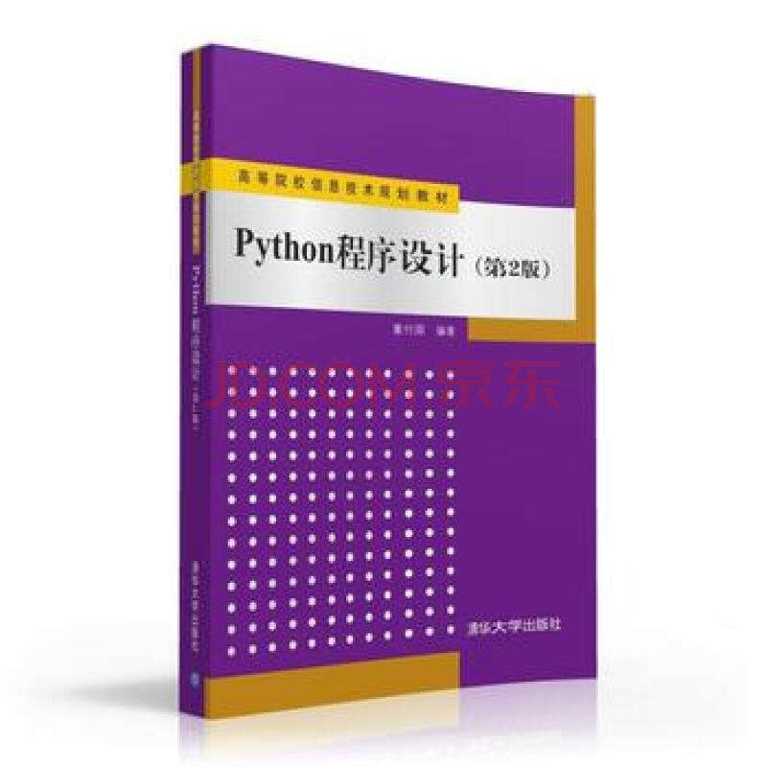
0.2 课程简介
第0章 入门和需知
课程性质：专业选修课
课时安排：总学时56（理论32+实验24）
教材：
董付国编著，《Python程序设计（第2版）》，
清华大学出版社

Slide 42
0.2 课程简介
第0章 入门和需知
考核方式
总成绩 = 平时成绩*30% + 期末考试成绩*70%
平时成绩：
考勤20%，不定时点名，每次缺勤扣5%
期末课程设计10%
期末考试成绩：
闭卷（学院统一安排考试）

Slide 43
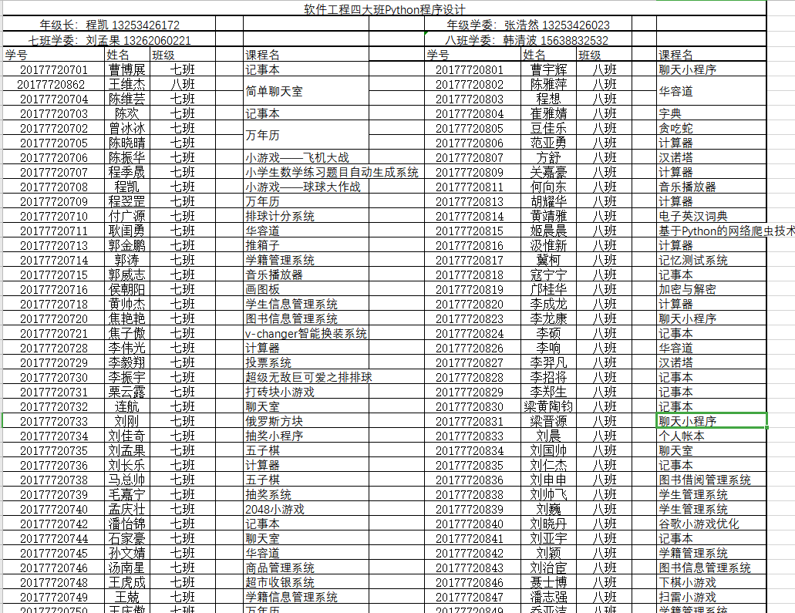
课程特点:
动手实践为主
灵活运用工具
学会使用资源

Slide 44
0.2 课程简介
第0章 入门和需知
实验（王刚老师负责）
实验指导书位置：ftp://222.22.49.189/Python程序设计/佘维
实验作业通过FTP提交：
位置: ftp://222.22.49.188
用户名：
密码：
每次实验结束，由学习委员统一清点作业，将未交作业同学的名单上报

